Slide 1
Информационная образовательная среда школы:
начинаем с учителя
Клинова М.Н., н.с. отдела СФГОС ИРО ПК

Slide 2
Информационная среда – специально созданная и определенным образом
структурированная часть информационного пространства, включающая совокупность субъектов, создающих, перерабатывающих, использующих информацию, саму информацию и аппаратные средства, ее обслуживающие.
Информационно-образовательная среда – это информационная среда, целенаправленно создающаяся для осуществления образовательного процесса.
Была всегда!

Slide 3
Зачем просто, когда
можно сложно =))
ИОС – это открытая педагогическая система, сформированная на основе разнообразных информационных образовательных ресурсов, современных информационно-телекоммуникационных средств и педагогических технологий, направленных на формирование творческой, социально активной личности, а также компетентность участников образовательного процесса в решении учебно-познавательных и профессиональных задач с применением информационно-коммуникационных технологий (ИКТ-компетентность), наличие служб поддержки применения ИКТ.

Slide 4
А зачем все это?
Индивидуализация учебного процесса
Социализация обучающихся
Разноуровневость содержания образования
Возможность интенсификации процесса обучения
Возможность организации деятельностного подхода
Гибкость организационной структуры обучения, использование технологий ДО
Ориентация на самообразование
Организация групповой и коллективной деятельности
Разностороннее сопровождение учебного процесса

Slide 6
Компоненты ИОС ОУ
Аппаратный
(технологический)
Серверы, компьютеры, локальная сеть, оборудование
Информационный
ПО, ЭОР, медиатека, учебно-мет. материалы, сайты ОУ, учителей
Кадровый
Администрация, учителя, ученики, родители
Регламентный
Набор правил взаимодействия различных частей ИОС

Slide 7
Модель доступа к ИОС ОУ
Педагогический коллектив
Полный доступ к образовательно-методическим информационным, ограниченный – к административным и технологическим
Обучающиеся
Полный доступ к образовательным информационным, нет доступа к административным, методическим и технологическим
Родители
Ограниченный доступ ко всем информационным ресурсам, нет доступа к технологическим
Полный доступ к информационным, ограниченный – к технологическим
Администрация ОУ
Полный доступ ко всем ресурсам ИОС
«Центр управления»

Slide 8
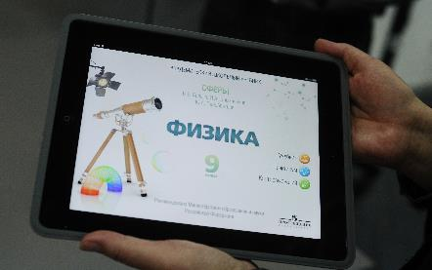
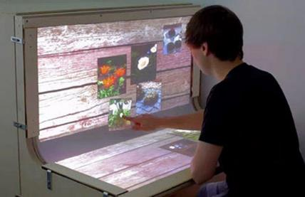
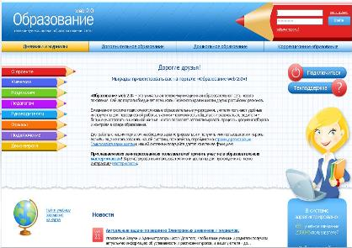
Перспективы развития

Slide 9
Книга → электронная книга
Доска → интерактивная доска
Парта → интерактивная парта
Библиотека → медиатека
Тетрадь → планшет
Класс → сетевой класс
Дневник/журнал → электронный дневник/журнал
Урок → дистанционный урок, сетевая олимпиада
Школа → видео присутствие / школьное ТВ
Экскурсия → интернет-путешествие
Музей → электронный музей
Портфель → ноутбук
Лаборатория → компьютерная лаборатория
Учительская → электронная учительская / приемная
Информационная доска школы → информация на школьном сайте
Личная папка достижений → электронное портфолио
В скором будущем для всех…

Slide 10
Когда это еще все будет! Я уже на пенсию уйду…
А я могу что-то сделать для создания этой системы?
Подожду, когда все уже будет создано и начну работать!

Slide 11
Правильный подход заключается в разработке отдельных простых процессов с последующим их объединением, а не в построении единого громоздкого процесса.
Билл Гейтс

Slide 12
ИОС страны
ИОС образовательной организации
Предметная ИОС
ИОС элементов, компонентов УМК
ИОС региона
Иерархия ИОС

Slide 13
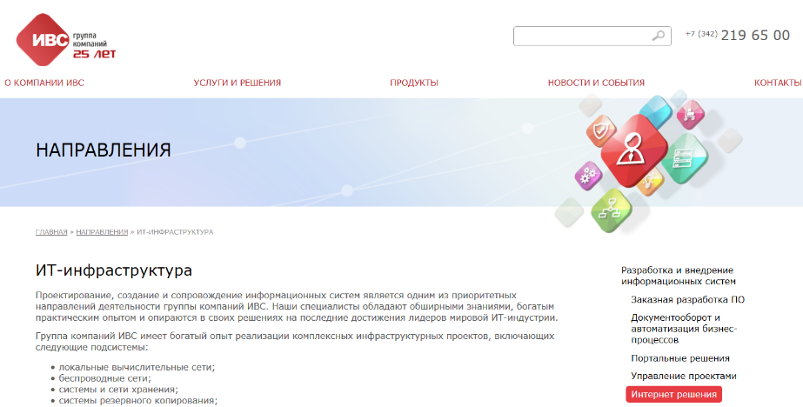
Если у школы есть финансы…
Можно заказать организацию единой ИОС школы
http://ивс.рф/activities/102
Создатели
«Образование web-2.0» -
телекоммуникационной образовательной сети

Slide 14
Персональная ИОС учителя
(о ее содержательной составляющей)

Slide 15
Цифровые составляющие ИОС
Электронные приложения к УМК
Цифровые лаборатории, компьютерные лаборатории и др. контент учебных CD
Ресурсы ФЦИОР
и Единой коллекции ЦОР
Практикумы для ГИА, ЕГЭ; системы тестирования
Веб-ресурсы, сетевые сервисы
Личное пространство на сайте школы, собственный сайт, группы в соцсетях
Электронные формы учебников

Slide 16
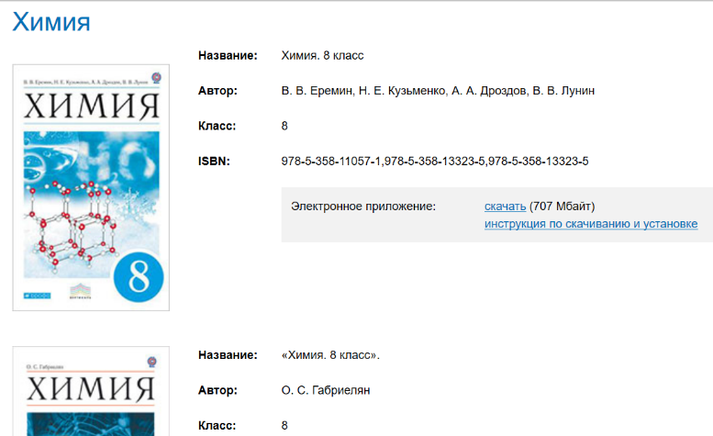
Нужно зарегистрироваться на сайте!
Электронные приложения
к учебникам химии на сайте издательства «Дрофа» (а также рабочие программы, методические пособия): http://www.drofa.ru/catnews/dl/main/chemistry/

Slide 17
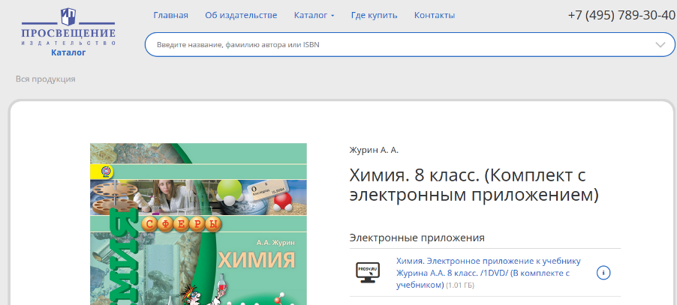
Пишем в поиск фамилию автора УМК
Электронные приложения
к учебникам химии на сайте издательства «Просвещение»: http://catalog.prosv.ru/item/21827

Slide 18
Электронные формы учебников (ЭФУ) доступны для приобретения физическими и юридическими лицами в федеральной системе дистрибуции «ДАЙ 5!» компании «Орфограф»
http://orfogr.ru/
Чтобы приобрести электронные формы учебников физическому лицу, необходимо загрузить приложение «ДАЙ 5!» (из каталога приложений вашего устройства), перейти в раздел «Магазин» и выбрать учебник в каталоге. Покупка учебника осуществляется стандартными способами магазинов вашей операционной системы. Юридические лица могут оформить заявку на официальном сайте издательства, по адресу: efu.drofa.ru или на сайт партнера – компании «Орфограф», по адресу: https://drofa.highfive.ru/

Slide 20
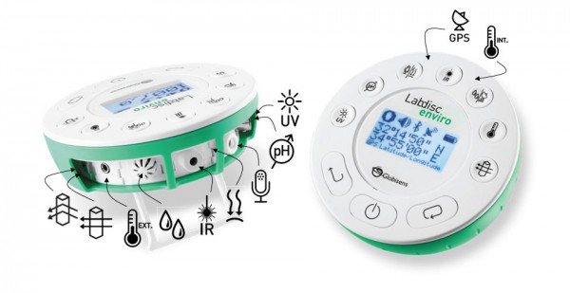
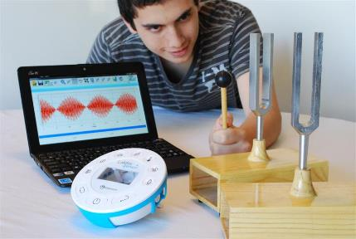
Цифровая лаборатория Лабдиск

Slide 21
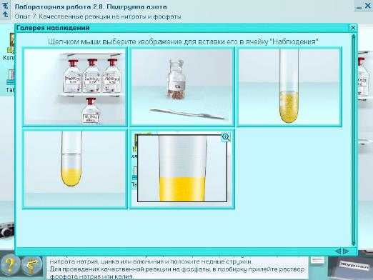
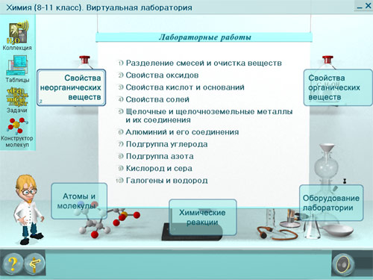
http://school-collection.edu.ru/catalog/res/222a64f4-2e47-1568-b821-12dfdc4aa183/?fullView=1

Slide 22
Работа ведется онлайн в сети Интернет
http://www.virtulab.net/index.php?option=com_content&view=category&layout=blog&id=57&Itemid=108
Интерактивные лабораторные работы можно проводить в домашних условиях по наукам физика, биология, химия, экология.
Виртуальные лабораторные работы можно демонстрировать в классе во время лекции как дополнение к лекционным материалам.
Проводить в компьютерном классе по сети, с последующим анализом успеваемости ученика.

Slide 23
Представление материалов:
Видеоуроки;
«Система тестирования 2.3.»;
Система MyTest;
Справочник СОНАТА

Slide 24
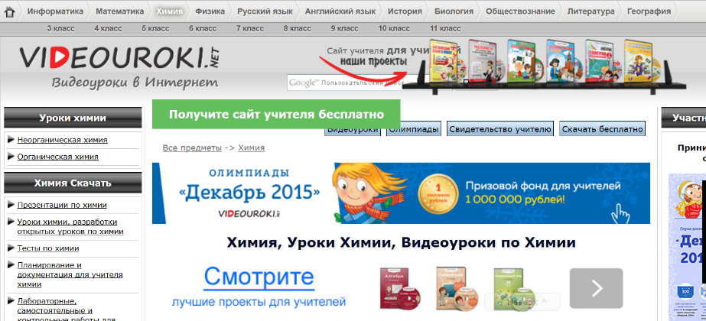
Отдельные видеоуроки можно скачать на сайте бесплатно;
здесь же можно заказать диски
http://videouroki.net/index.php?subj_id=3

Slide 25
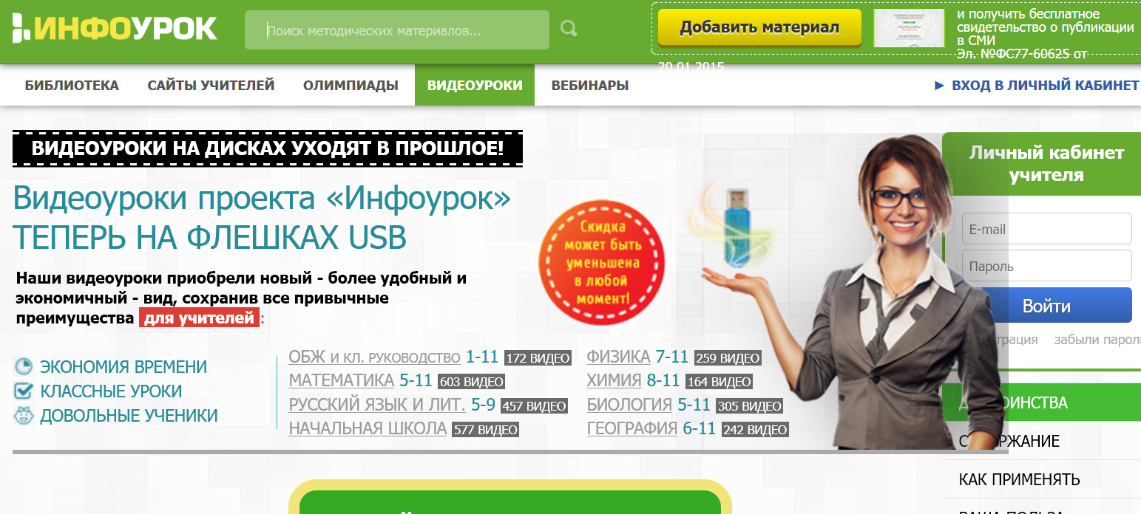
Видеоуроки можно заказать на флеш-носителях
http://infourok.ru/videouroki

Slide 26
http://school-collection.edu.ru/

Slide 27
http://fcior.edu.ru/

Slide 28
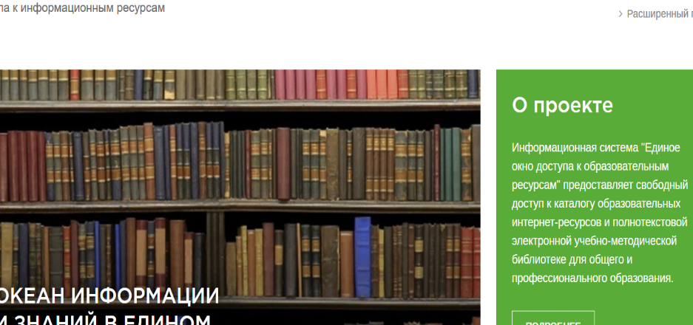
http://window.edu.ru/

Slide 29
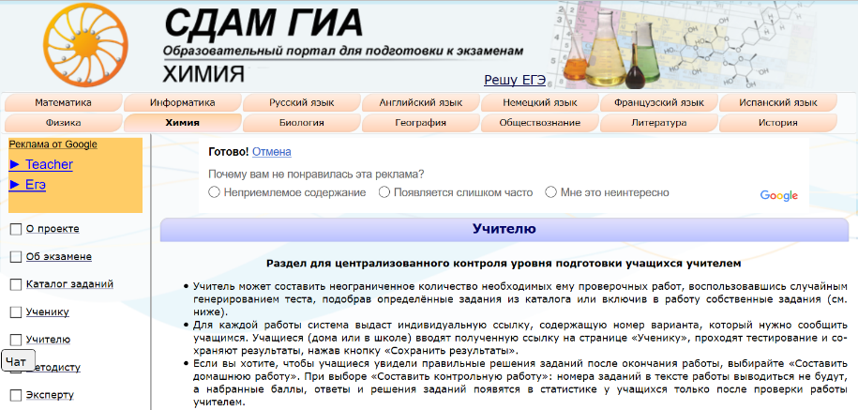
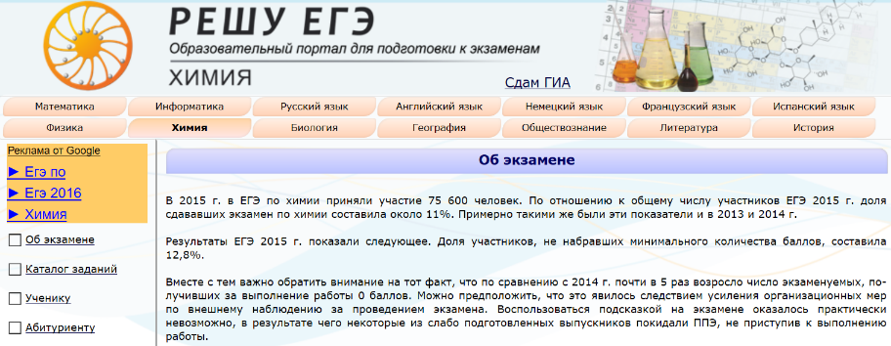
http://chem.sdamgia.ru/
http://chem.reshuege.ru/

Slide 30
ПОЖАЛУЙ, ПОРА ОСТАНОВИТЬСЯ =))

